Slide 1

第10章 可编程逻辑器件
10.1 PLD概述
一、概念
二、开发环境
三、开发过程
10.2 PLD的基本结构
一、PLD实现各种逻辑功能的依据
二、基于与-或阵列结构的PLD
三、基于查询表结构的PLD

Slide 2
10.3 PLD的表示方法
一、缓冲电路
二、与门、或门及连接表示
三、多路选择器
10.4 PLD的分类
一、按集成度分类
二、按编程方法分类

Slide 3
10.7 通用阵列逻辑(GAL)
一、GAL16V8电路结构
二、GAL16V8的OLMC
1. OLMC的结构
2. GAL16V8的结构控制字
3. OLMC的配置
三、GAL16V8的行地址结构
四、GAL应用举例
作业

Slide 4
本章知识点及要求（5学时）
知识点一：PLD的基本结构、基本原理、描述方法
和分类
知识点二：PLA、PAL、GAL
教学基本要求：
1.掌握PLD的基本结构和基本原理;
2.了解PLD的描述方法和分类;
3.掌握应用可编程逻辑器件实现组合逻辑电路和时
序逻辑电路的基本方法。

Slide 5
10.1 PLD概述
一、概念
利用EDA工具
PLD
ASIC
PLD: Programmable Logic Device
ASIC: Application Specific Integrated Circuit
EDA: Electronic Design Automation
——主要包括以下技术：
CAD: Computer Aided Design
CAA: Computer Aided Analysis
CAT: Computer Aided Test

Slide 6
二、开发环境
1.PLD开发软件
Altera MAX+Plus II
Quartus II
Xilinx Fundation
ISE
Lattice ISP Synario System
ispDesign EXPERT
2.PLD开发硬件
编程器（编程电缆）
PC机（或工作站）

Slide 7
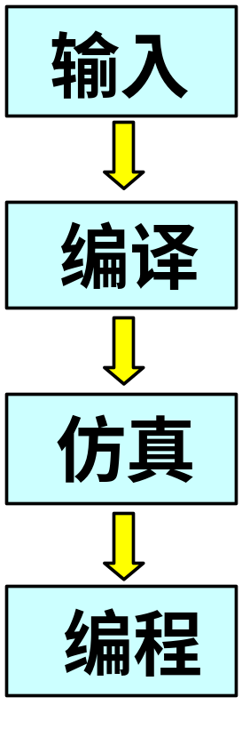
三、开发过程
Design Entry
Compile
Simulation
Programming
图10.1.1 PLD的开发流程示意图

Slide 8
10.2 PLD的基本结构
一、PLD实现各种逻辑功能的依据
组合电路
一般与或式
用门电路实现
组合电路
真值表
用存储器实现
时序电路
组合电路
+ 触发器
PLD内包含 门和触发器 / 存储器和触发器。

Slide 9
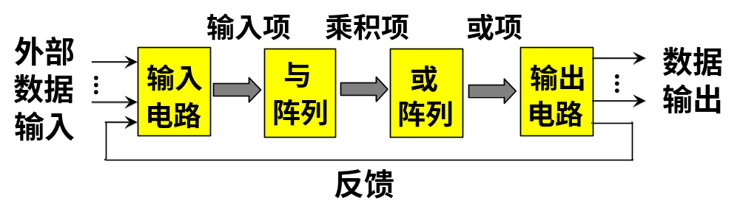
二、基于 与-或 阵列结构的PLD
三、基于查询表结构的PLD(了解)
输入
输出
查询表
触发器
控制电路

Slide 10
10.3 PLD的表示方法
一、缓冲电路及连接表示
二、与门、或门
三、多路选择器

Slide 11
10.4 PLD的分类
一、按集成度分类
可编程逻辑器件PLD
低密度可编程逻辑器件LDPLD
高密度可编程逻辑器件HDPLD
PROM
PLA
PAL
GAL
CPLD
FPGA
二、按编程方法分类

Slide 12
1.低密度可编程逻辑器件(LDPLD:Low-Density PLD)
(1)PROM(Programmable ROM)
熔断丝工艺,只能擦写一次。
(2)PLA(Programmable Logic Array)
与阵列、或阵列都可编程,可多次擦写,现已不用。
(3)PAL(Programmable Array Logic)
AMD公司,与阵列可编程, 或阵列固定, 能一次擦写。
(4)GAL(Generic Array Logic )
Lattice公司,大部分与阵列可编程,或阵列固定,可电重复擦写(E²PROM工艺)。
LDPLD的寄存器、I/O引脚、时钟资源的数目有限，没有内部互联，使用受限。

Slide 13
(1) PROM
— 可编程只读存储器
I₂ I₁ I₀
优点：
• 易于编程
• 价格低
或阵列(可编程)
缺点：
• 只能实现标准与或
• 芯片面积大
• 利用率低，不经济
用途：
• 存储器(通常大规模)
• 函数表
• 显示译码电路
与阵列(固定)
O₂ O₁ O ₀

Slide 14
(2)PLA
— 可编程逻辑阵列
优点：
• 与阵列、或阵列均可编程
• 能实现最简与或式
I₂ I₁ I₀
或阵列(可编程)
缺点：
• 需两个阵列编程, 难度大
• 价格较高
• 资源利用率不高, 现已不常用
与阵列(可编程)
O₂ O₁ O ₀

Slide 15
(3) PAL
— 可编程阵列逻辑
通常，采用熔丝编程工艺
I₂ I₁ I₀
或阵列(固定)
优点：
• 速度高,价格低
•具有多种输出结构
• 编程器现场编程
缺点：
• 输出方式固定
• 仅可一次编程
与阵列(可编程)
O₂ O₁ O ₀

Slide 16
(4)GAL
— 通用阵列逻辑
采用E²PROM工艺
I₂ I₁ I₀
或阵列(固定)
优点：
• 具有 PAL 的功能
• 采用逻辑宏单元使
输出自行组态
• 功能更强，使用灵
活，应用广泛
• 可重复电擦写、编程
与阵列(可编程)
O₂ O₁ O ₀

Slide 17
表10.4.1 四种LDPLD的分类与结构
名称 | 与阵列 | 或阵列 | 输出部分
PROM | 固定 | 可一次编程 | 固定
PLA | 可一次编程 | 可一次编程 | 固定
PAL | 可一次编程 | 固定 | 固定
GAL | 可重复编程 | 固定 | 可配置

Slide 18
2.高密度可编程逻辑器件(HDPLD:High-Density PLD)
(1)CPLD (Complex PLD)
结构与GAL类似，但增加了I/O和寄存器数量。
有的CPLD内部集成了多个GAL块，通过编程实现实现资源共享，这类器件的主要产品厂商有Altera, AMD, Lattice, Intel, Xilinx等公司。
(2) FPGA(Field Programmable Gate Array)
现场可编程。在结构上由逻辑功能块排列成阵列，密度大、并有可编程的内部连线实现一定的逻辑功能。生产厂商主要有Xilinx, Actel, Ti公司。

Slide 19
二、按编程方法分类
1.一次性编程的可编程逻辑器件
熔丝、反熔丝工艺。如PROM, PLA, PAL等。
2.紫外线可擦除的可编程逻辑器件
EPROM工艺；20min ;几十次。
3.电可擦除的可编程逻辑器件
E²PROM、Flash工艺;10ms;上千次。如GAL。
4.采用SRAM结构的可编程逻辑器件
FPGA。现在改用Flash工艺(无限次)。

Slide 20
10.7 通用阵列逻辑GAL(以GAL16V8为例)
一、GAL16V8电路结构
另外,GAL20V8
二、GAL16V8的OLMC
1. OLMC的结构
2. GAL16V8的结构控制字
3. OLMC的配置
三、GAL16V8的行地址结构
四、GAL应用举例

Slide 21
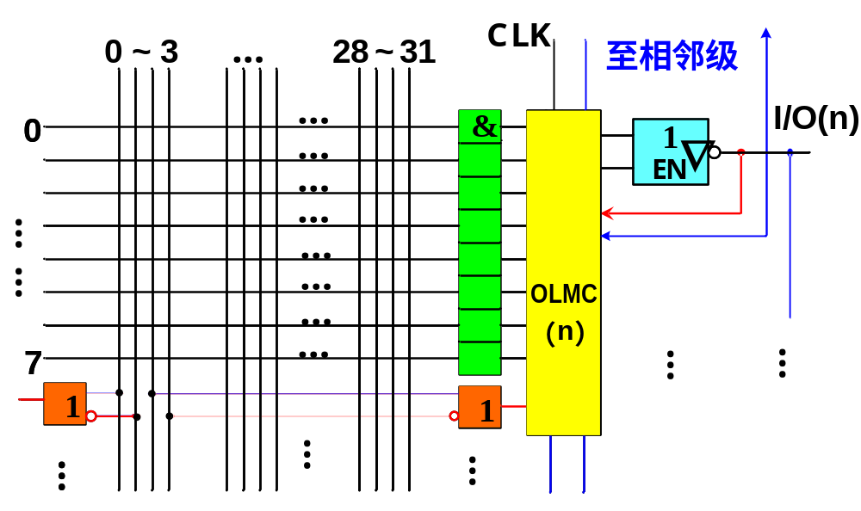
——GAL16V8
一、GAL16V8电路结构
——20个引脚
与门
输出反馈/
输入缓冲器
输入缓冲器
输出逻辑宏单元
输出反相器

Slide 22
——GAL16V8
《GAL16V8电路结构的几点说明》：
① GAL16V8 ——最多有16个引脚可作为输入端, 即指16个输入变量(2~9引脚+8个配置成输入模式的引脚, 不包括CLK端), 有8个引脚可作为输出端。
② 8×8个与门, 可实现64个乘积项(Product Term)。
③ 每个与门有32个输入端(每个乘积项可包含16个
变量)。
④ 每个输出端最多只能包含8个乘积项。
【应注意】: 若表达式逻辑化简后, 乘积项数多于
8个时, 则必须适当拆开, 再分配给另一个OLMC。

Slide 23
——GAL16V8
二、GAL16V8的OLMC
1. OLMC的结构
(1)1个8输入或门：对应8个乘积项输入
(2)1个异或门：控制输出信号极性
高电平有效
低电平有效
(3)1个 DFF
(4) 4个多路选择器：决定了输出电路结构形式
①乘积项多路选择器(PTMUX, Product Term Multiplexer)
②三态多路选择器(TSMUX)
——用来控制来自与阵列的第一乘积项。
③输出多路选择器(OMUX)
——用来选择输出三态缓冲器的选通信号。
④反馈多路选择器(FMUX)
等效电路；
功能表
——用来控制输出信号是否锁存。
——用来决定反馈信号的来源。

Slide 24
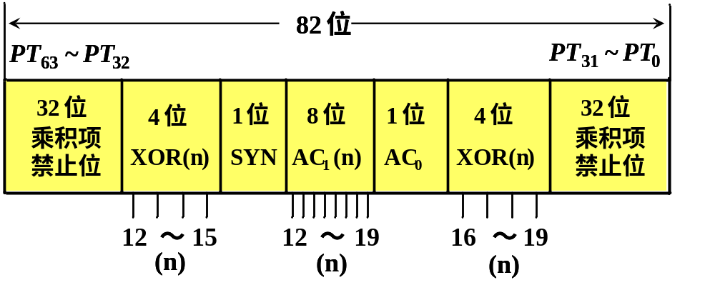
——GAL16V8
2. GAL16V8的结构控制字
GAL16V8的各种配置由结构控制字确定。
图10.6.3 GAL16V8结构控制字的组成
注：图中“(n)”表示OLMC的编号。

Slide 25
——GAL16V8
3. OLMC的配置
(1)当GAL16V8实现某一具体的逻辑功能时，
SYN(Synchronous)、AC₀、AC₁(n)只能取下
面三者之一：
“101、100”
(simple mode)
或“111”
(complex mode)
或“011、010”
(registered mode)

Slide 26
——GAL16V8
(2)在SYNAC₀AC₁(n)=101、100时(simple mode)
① OLMC(12)、OLMC(19)，有2种工作模式
FMUX: AC₀AC₁(m) = 01
PT/TS/OMUX: AC₀AC₁(n) = 0 ×
② 其它6个OLMC(n=13~18)，有3种工作模式
FMUX: AC₀AC₁(m) = 0 ×
PT/TS/OMUX: AC₀AC₁(n) = 0 ×
<结论>
SYNAC₀AC₁(n) = 101、100时，15、16脚只能作输出 。输入借用邻级OLMC的反馈通道。
记忆口诀：各OLMC “时有联系”。

Slide 27
——GAL16V8
(3)在SYNAC₀AC₁(n)=111时(complex mode)
① OLMC(12)、OLMC(19)，有1种工作模式
FMUX: AC₀AC₁(m) = 01
PT/TS/OMUX: AC₀AC₁(n) = 11
② 其它6个OLMC(n =13~18)，有1种工作模式
FMUX: AC₀AC₁(m) = 11
PT/TS/OMUX: AC₀AC₁(n) = 11
<结论>
SYNAC₀AC₁(n) = 111时，12、19脚只能作输出。输入用本级OLMC的反馈通道。
记忆口诀：各OLMC “各扫门前雪”。

Slide 28
——GAL16V8
(4)在SYNAC₀AC₁(n)=011、010时(registered mode)
OLMC (n =12~19)2种工作模式。
FMUX: AC₀AC₁(m) = 10;1×；
反馈取决于AC₁(n)
PT/TS/OMUX: AC₀AC₁(n) = 1×。
<结论>
SYNAC₀AC₁(n) = 011、010时 ，12∼19引脚不受限制。输入用本级OLMC的反馈通道。
1、11引脚只能分别作clock、output enable端。
记忆口诀：各OLMC “各扫门前雪”。
(5)结构控制字的设置，OLMC的配置由PLD开发软件自动完成。

Slide 29
——GAL16V8
三、GAL16V8的行地址结构
S_{CLK}
S_{DI}
编程数据
移 位 寄 存 器
S_{DO}
校验数据
PT₆₃ PT₃₂
PT₃₁ PT₀
0
与逻辑阵列
与逻辑阵列
行 地 址
31
32
电 子 标 签
电 子 标 签
33
保 留 地 址 空 间
59
60
结 构 控 制 字
61
82位
加密单元
62
保留
63
整体擦除
GAL除了与逻辑阵列以外，还有一些编程单元。
图10.6.5 GAL16V8编程单元的地址分配

Slide 30
——GAL16V8
当对GAL16V8进行编程实现时，可用行地址总共有36个：
① 行地址0~31：用户定义的编程逻辑模式阵列。对应32个输入与阵列，每个行址可写入64位数据，对应64个与项。
② 行地址32：器件的电子标签(ES)。提供1~8字节用户定义，用来存放用户身份代码、版本号、编目管理等。标签中的数据与保密单元的状态无关，用户始终可以使用。
③ 行地址60：82位结构控制字，用于存储结构控制字。
④ 行地址61：1位保密位。该位一旦被编程，存取阵列则不能工作，实现了设计结果的保密(即无法再次对32位与阵列编程或读出)；同时也就不能检查阵列的原始配置(但电子标签除外)。该位只能在整体擦除时一起被擦除。
⑤ 行地址63：1位器件整体擦除。在编程期间访问该行，就执行清除功能，整个与阵列、结构控制字、电子标签以及保密单元统统被擦除，使编程器件恢复到未使用的状态。
对GAL的编程是在开发系统控制下逐行进行的。
编程时，编程数据以串行方式由S_{DI}送入GAL器件内部的64位移位寄存器中，装满一次就向该编程单元地址中写入一行，即编程是逐行进行的。
校验时，指定行的已编程数据并行装入该移位寄存器，然后以串行方式从S_{DO}送出。

Slide 31
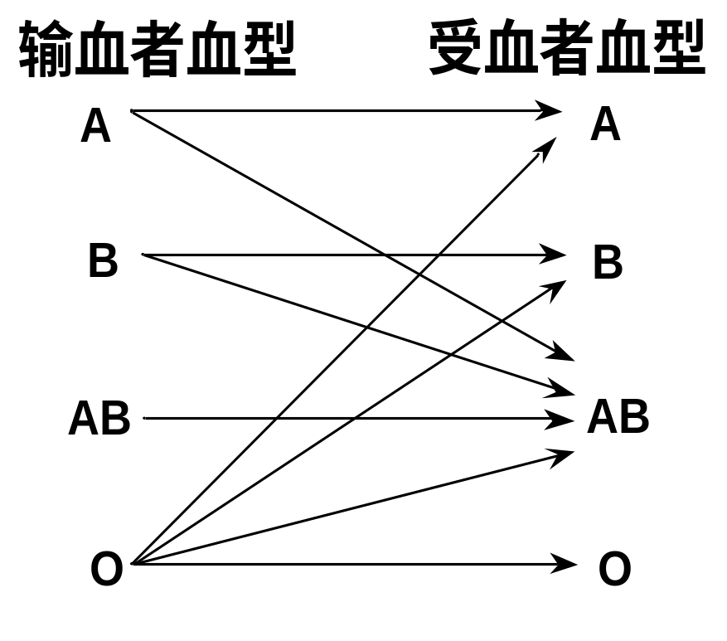
——GAL16V8
四、GAL应用举例
对GAL的编程是在开发系统控制下逐行进行的。
编程时，编程数据以串行方式由S_{DI}送入GAL器件内部的64位移位寄存器中，装满一次就向该编程单元地址中写入一行，即编程是逐行进行的。
校验时，指定行的已编程数据并行装入该移位寄存器，然后以串行方式从S_{DO}送出。
例10.7.1： 通常人血型有A、B、AB、O型4种。输血时输血者的血型与受血者的血型必须符合图所示的关系。
试用1片GAL16V8设计一个逻辑电路，判断输血者的血型与受血者的血型是否符合上述规定。
图10.7.6 输血者与受血者的血型相符关系

Slide 32
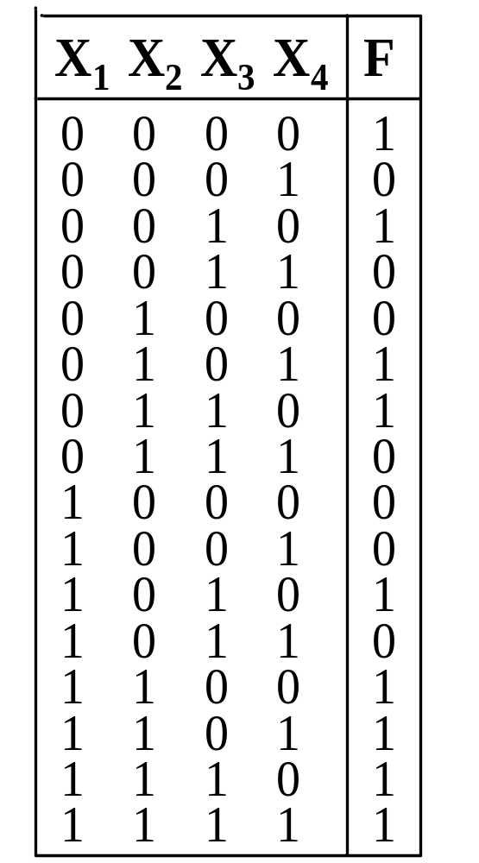
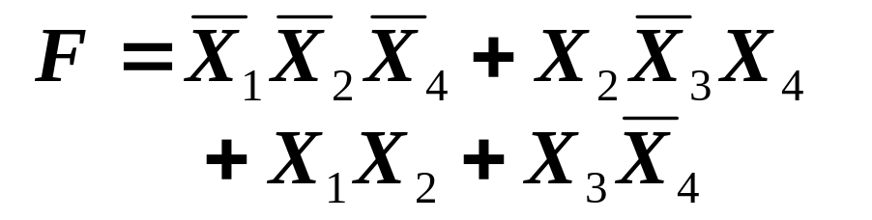
——GAL16V8
GAL开发工具：包括硬件开发工具Logic Lab编程器和ABEL、CUPL等软件开发工具。
CUPL是一种编译型高级开发软件, 具有自动逻辑化简功能, 设计说明书文件可采用高级的逻辑描述方法(高级逻辑方程、真值表和状态转换图)，并可对器件进行访真测试, 修改逻辑设计, 是通用性很强的开发工具。
输入文件xuexing.pld内容：
解： X₁, X₂表示输血者血型用, X₃, X₄表示受血者的血型用, F 为输出逻辑变量. 设定X₁, X₂(X₃, X₄)的取值组合为00~11时,分别表示血型为A, B, AB, O型; F 取值为1时, 表示血型相符; 否则, 表示血型不符。（见P259）
例10.7.1：通常人血型有A、B、AB、O型4种。输血时输血者的血型与受血者的血型必须符合图所示的关系。
试用1片GAL16V8设计一个逻辑电路,判断输血者的血型与受血者的血型是否符合上述规定。
Cupl语言是可以在Windows环境上开发GAL系列PLD的编译环境。WinCupl这种编译环境由ATMEL公司出品，是免费下载软件，用于PLD器件的编程，支持多种器件，包括GAL系列和ATF系列。可以擦写100次，甚至更多次。
NAME XUEXING;
PARTNO 2004-06-07-01 ;
REV V1.0;
DATE 2004-06-07;
DESIGNER YHX;
COMPANY NUMBERONE;
ASSEMBLY N0.1;
LOCATION 11-1;
/* INPUT PINS */
PIN[1,2,3,4]=[X1,X2,X3,X4];
/* OUTPUT PINS */
PIN 19 = F;
/* LOGIC EQUATIONS */
F= !X1&!X2&!X4 # X2&!X3&X4 # X1&X2 # X3&!X4;
/* END */

Slide 33
——GAL16V8
CUPL 2.10a Serial# 2-00003-084
Device g16v8s Library DLIB-d-21-8
Created Mon Jun 07 21:59:43 2004
Name XUEXING
Partno 2004-06-07-01
Revision V1.0
Date 2004-06-07
Designer YHX
Company NUMBERONE
Assembly N0.1
Location 11-1
*QP20
*QF2194
*G0
*F0
*L0000 10101111101111111111111111111111
*L0032 01111011011111111111111111111111
*L0064 01011111111111111111111111111111
*L0096 11110111101111111111111111111111
*L2048 10000000000000000000000000000000
*L2112 00000000011111111111111111111111
*L2144 11111111111111111111111111111111
*L2176 111111111111111110
*C18A3
*_8A7D
图10.7.9
编译后的JEDEC
文件xuexing.jed
的内容
在DOS提示符下，运行cupl-jxf g16v8 xuexing.pld↙, 生成JEDEC格式文件(xuexing.jed), 带完全展开项、熔丝图文档文件(xuexing.doc).
JEDEC标准文件中包含了门阵列中所有编程节点的编程信息，可以直接传送给编程器,对GAL进行编程。
产生4个乘积项

Slide 34
——GAL16V8
Syn 2192 - Ac0 2193 x
Pin #19 2048 Pol - 2120 Ac1 x
0000 -x-x- - - - -x- - - - - - - - - - - - - - - - - - - - - -
0032 x- - - -x- -x- - - - - - - - - - - - - - - - - - - - - - -
0064 x-x- - - - - - - - - - - - - - - - - - - - - - - - - - - - -
0096 - - - -x- - - -x- - - - - - - - - - - - - - - - - - - - - -
0128 xxxxxxxxxxxxxxxxxxxxxxxxxxxxxxxx
0160 xxxxxxxxxxxxxxxxxxxxxxxxxxxxxxxx
0192 xxxxxxxxxxxxxxxxxxxxxxxxxxxxxxxx
0224 xxxxxxxxxxxxxxxxxxxxxxxxxxxxxxxx
共64行
图10.7.10 编译后的文档文件xuexing.doc中的熔丝图
LEGEND X : fuse not blown
- : fuse blown

Slide 35
——GAL16V8
*********** ***********
* * * *
**** ****
X1 * 1 20* VCC
**** ****
* XUEXING *
**** ****
X2 * 2 19 * F
**** ****
* *
**** ****
X3 * 3 18 *
**** ****
* *
**** ****
X4 * 4 17 *
**** ****
* *
**** ****
* 5 16 *
**** ****
* *
**** ****
* 6 15 *
**** ****
* *
**** ****
* 7 14 *
**** ****
* *
**** ****
* 8 13 *
**** ****
* *
**** ****
* 9 12 *
**** ****
* *
**** ****
GND * 10 11 *
**** ****
* *
************************
图10.7.11
编译后的文档文件xuexing.doc中GAL16V8的管脚图

Slide 36
SUPPER／L 编程器:
采用下拉式菜单技术和多窗口技术，人机界面良好，操作使用简单。此处，将以该编程器为例，进行编程介绍。

Slide 37
思考题
1.用PLD设计组合电路的原理是什么？
2.如何用GAL16V8实现包含9个乘积项的函数？

Slide 38

【作业】
望同学们：
独立完成作业
认真完成作业
10.1
10.2
10.3
10.6
10.10

Slide 39


OLMC12,19
Ⅰ
Vcc
1
1
EN
1
=1
EN
1
1
AC₁(n)=1，AC₁(m)=1
AC₁(n)=0，AC₁(m)=1
1
1
EN
EN
OLMC13-18
1
1
AC₁(n)=1，AC₁(m)=1
AC₁(n)=1，AC₁(m)=0
Vcc
Ⅰ
Vcc
1
1
1
1
=1
EN
=1
EN
1
1
AC₁(n)=0，AC₁(m)=0
AC₁(n)=0，AC₁(m)=1

Slide 40
OLMC(n)
Ⅱ
CLK
NC
OE
NC
CLK
NC
OE
NC
1
1
1
1
=1
EN
=1
EN
XOR(n)
NC
XOR(n)
1
1
NC
CLK
NC
OE
NC
CLK
NC
OE
来自邻级
输出(m)
来自邻级
输出(m)
（c）反馈组合输出模式
OLMC12,19
OLMC13-18

Slide 41
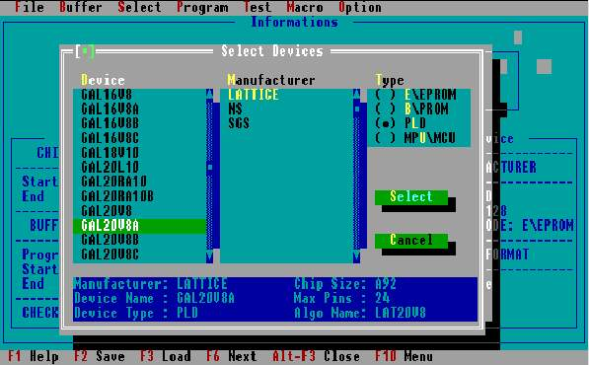
更改器件类型
选择器件
选择PLD器件_GAL20V8A(由Lattice公司生产)_SELECT确认所作的变化
器件型号
器件 生产商
器件 类型

Slide 42
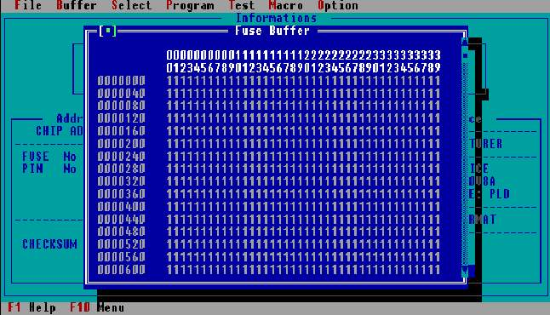
缓冲区内容
查看缓冲区内容
缓冲区的内容全部为“１”，表示所有编程点都是断开的(不连接)

Slide 43
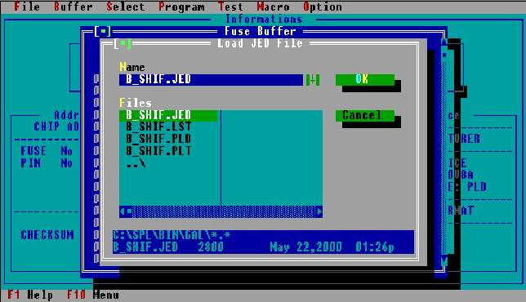
载入JED文件
编 程
选择FILE_LOAD，找到刚才已经编译好的JEDEC文件(B_SHIF.JED)，单击OK确定。

Slide 44
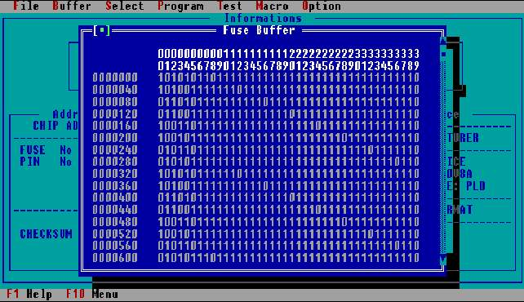
更改缓冲区内容
编 程
再次查看缓冲区,里面的内容已经改变,与载入的JED文件内容相一致.

Slide 45
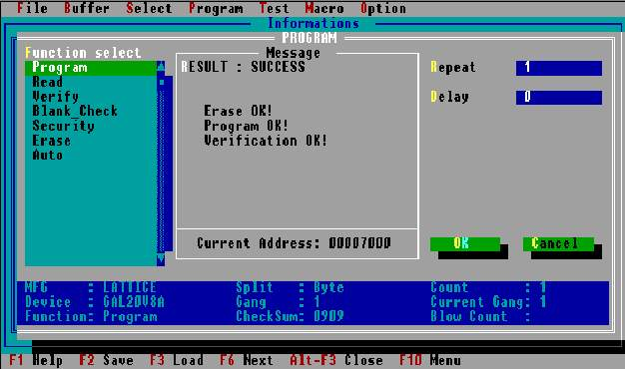
编程操作
编 程
选择PROGRAM_RUN，进入编程界面
选择PROGRAM命令,然后按回车键(是Enter键而不是OK),完成后显示编程成功信息

Slide 46
电子器件工程联合会(Joint Electron Device Engineering Council)制定了PLD数据交换的标准——JEDEC格式文件，对PLD器件编程时加以限制。
根据该文件，将PLD器件中的某些编程点烧断，某些编程点保留，使编程后的器件能够完成特定的逻辑功能．这是编写PLD文件所必须遵守的，这样便于PLD之间的数据交换，也便于使用通用编程器。

Slide 47
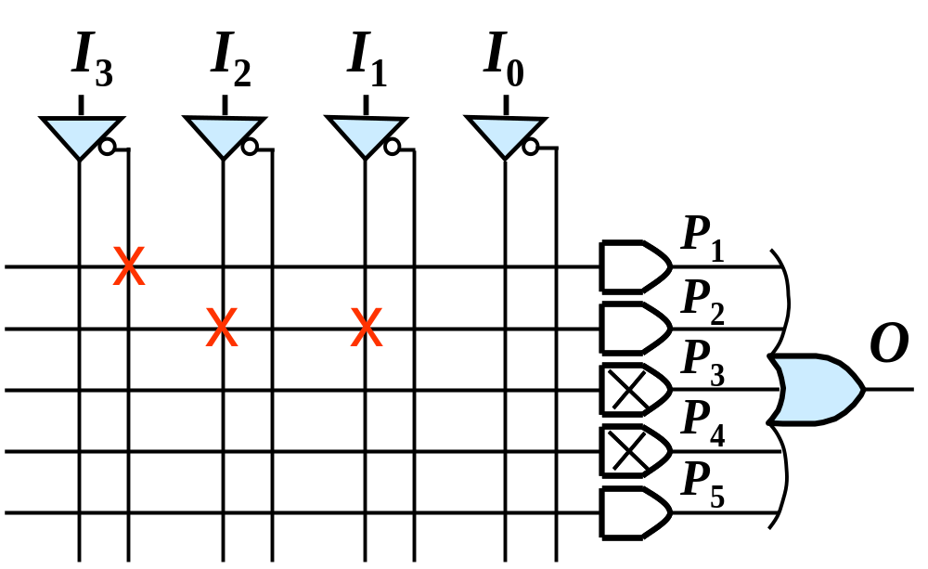
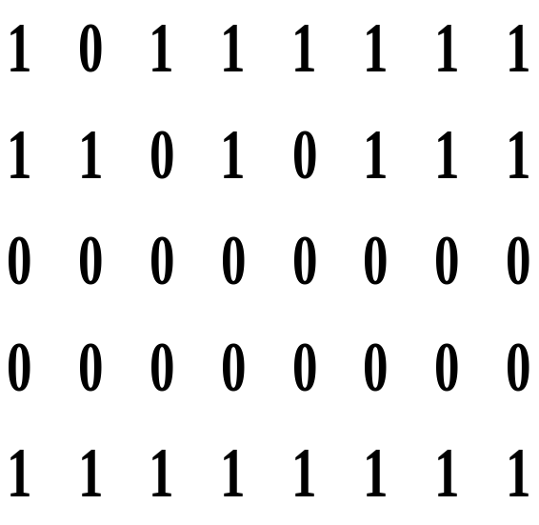
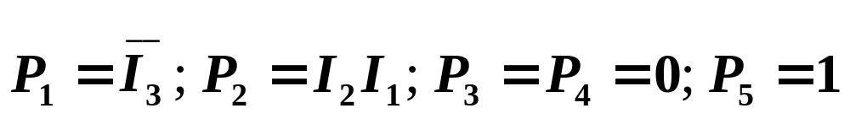
JEDEC文件的格式是用０和１矩阵表示PLD的编程点， “0”表示编程连接， “1”表示不连接。
例
分析：
对于与阵列来讲，P₅使输出O 始终为1，这是不可取的！

Slide 48
GAL16V8管脚及命名图
1个时钟输入
GAL16V8
I0/CLK
1 2 3 4 5 6 7 8 9 10
20 19 18 17 16 15 14 13 12 11
Vcc
I1
I/O7
I2
I/O6
8个
输出反馈/输入
I3
I/O5
I4
I/O4
8个输入
I5
I/O3
I6
I/O2
I7
I/O1
I8
I/O0
1个
选通信号
GND
I9/OE

Slide 49
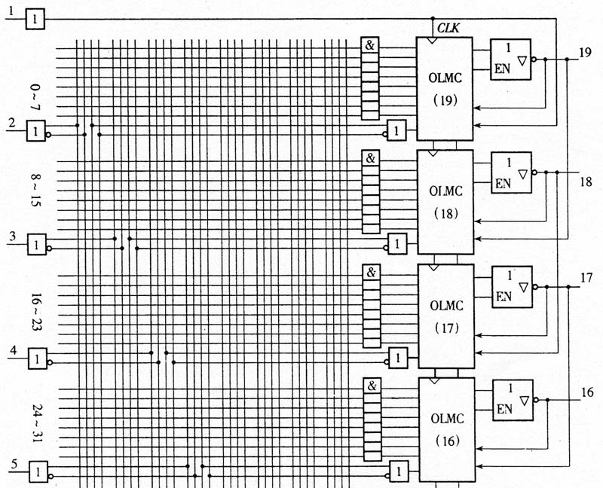
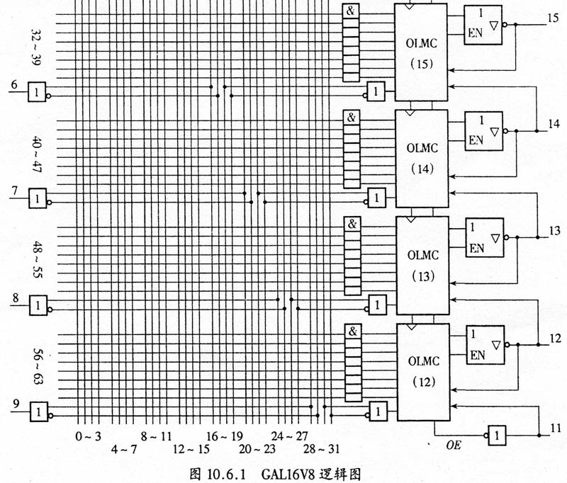
1个时钟输入
缓冲器
GAL16V8 详细结构图
8个输出反相器
8个输入
缓冲器
8个输出反馈/输入
缓冲器
1个选通信号输入
反相器

Slide 50
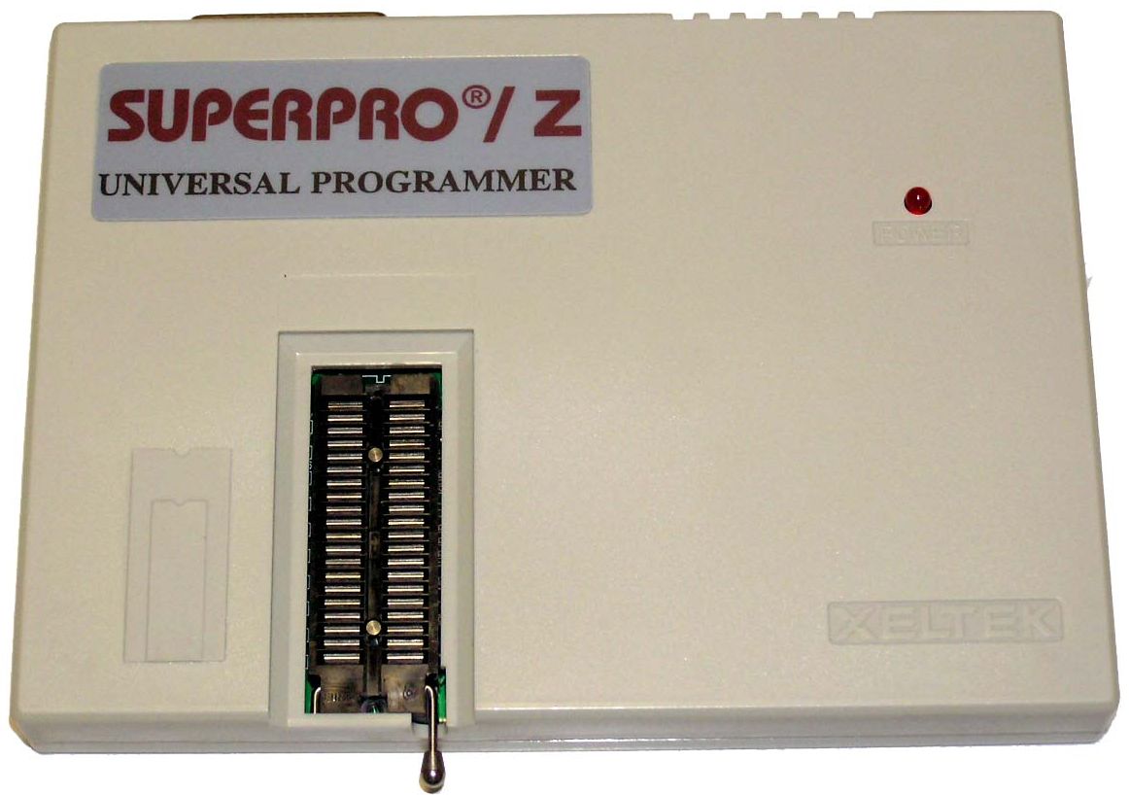
通信端口
电源指示灯
40引脚芯片插座
图10.1.2 SuperPro Z 编程器的外观

Slide 51
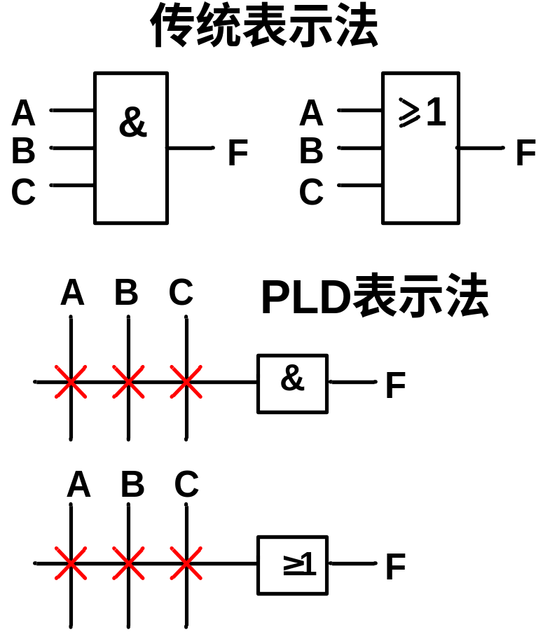
图10.3.2
PLD中的与门、或门表示
1
A
A
A
图10.3.1
PLD输入缓冲电路表示
固定连接
编程连接
断开
F=ABC
图10.3.3
PLD中连接方式表示
F=A+B+C

Slide 52
A
00
B
01
F
C
10
D
11
C₀
C₁
图10.3.4 PLD中的多路选择器

Slide 53
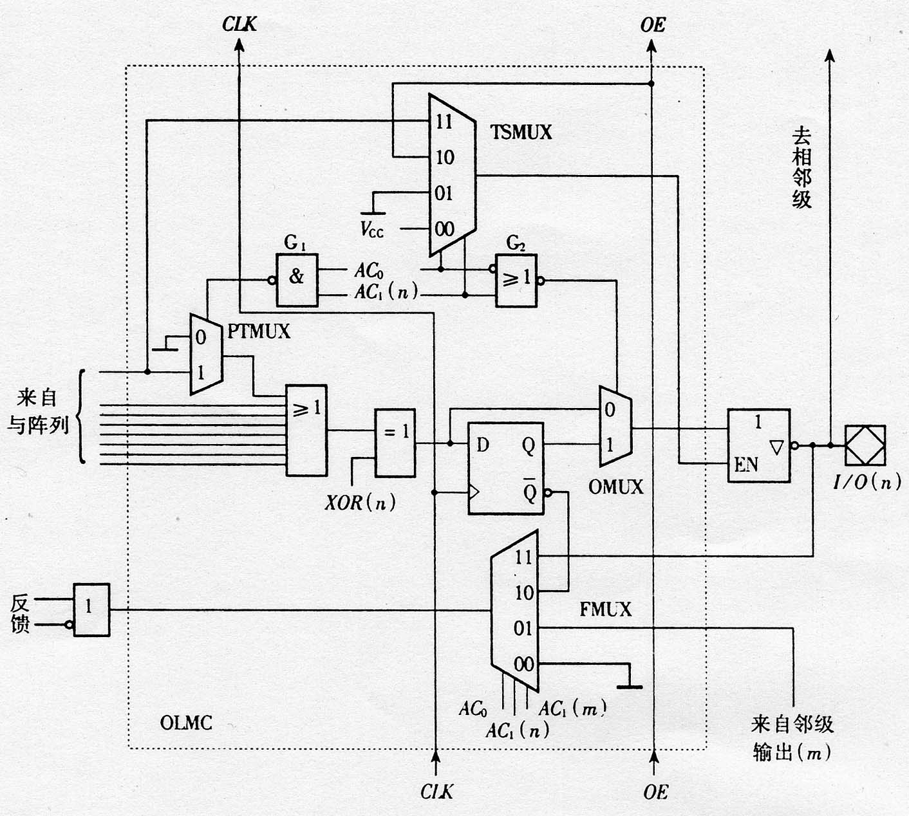
I/0(n)
1
1
1
1
1
0
1
0
1
Q
1
0
0
0
1
1
m
0
1
0
0
0
1
0
0
0
AC₀
AC₁(m)
AC₁(n)
图10.6.2
OLMC的结构框图
第n级OLMC

Slide 54
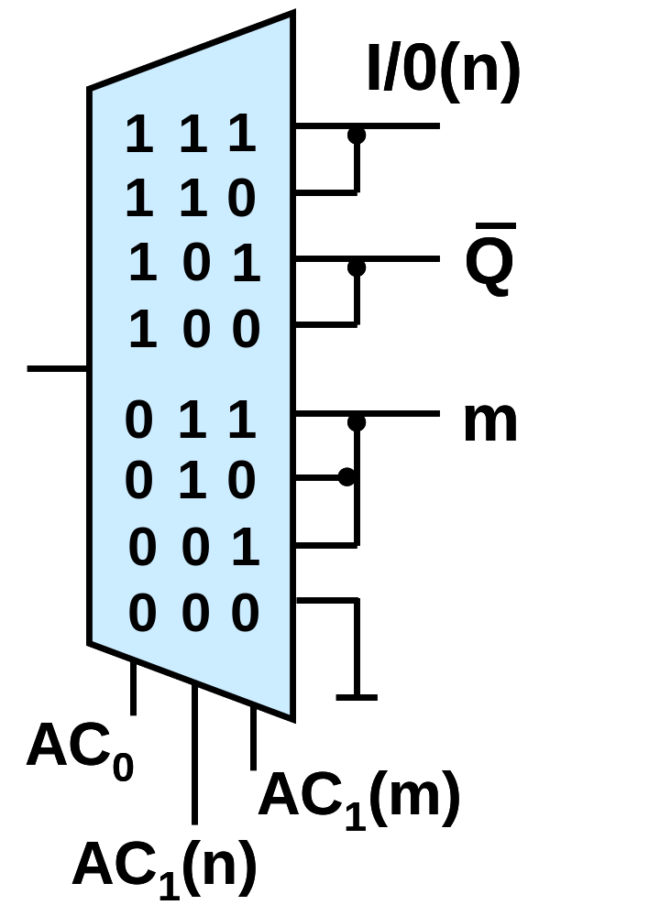
FMUX等效为
一个8选1多路选择器
注意：
12、19号OLMC中的FMUX：
AC₀为SYN, AC₁(m)为SYN。

Slide 55
表10.6.1 FMUX的控制功能表
*
*
AC₀ | AC₁(n) | AC₁(m) | 反馈信号来源
1 | 0 | × | 本单元触发器Q端
1 | 1 | × | 本单元I/0端
0 | × | 1 | 邻级(m)输出
0 | 0 | 0 | 低电平“0”(地)
0 | 1 | 0 | 邻级(m)输出#
*在OLMC(12)和OLMC(19)中SYN代替AC₀，SYN代替AC₁(m)。
#详情见参考文献

Slide 56
simple mode下OLMC(12 , 19) 2种工作模式之一
CLK
NC
OE
NC
至另一个邻级
1
EN
1
NC
NC
来自邻级输出(m)
CLK
OE
AC₁(n)=1，即
AC₁(12)= AC₁(19) = 1。
(a)专用输入模式
( Dedicated Input Configuration for Simple Mode )

Slide 57
simple mode下OLMC(12, 19) 2种工作模式之二
Ⅰ
CLK
NC
OE
NC
Vcc
1
1
=1
EN
XOR(n)
1
NC
CLK
NC
OE
来自邻级输出(m)
AC₁(n)=0，即
AC₁(12)=
AC₁(19) = 0。
输出使能有效的组合输入、输出模式

Slide 58
simple mode下OLMC(n=13~18) 3种工作模式之一
CLK
NC
OE
NC
至另一个邻级
1
EN
1
NC
NC
来自邻级输出(m)
CLK
OE
AC₁(n)=1，AC₁(m)=1
(a)专用输入模式
AC₁(n)=1，AC₁(m)=0
( Dedicated Input Configuration for Simple Mode )

Slide 59
simple mode下OLMC(n=13~18) 3种工作模式之二
OE
NC
CLK
NC
Vcc
1
1
=1
EN
XOR(n)
1
NC
NC
NC
CLK
OE
(b)专用组合输出模式
AC₁(n)=0，AC₁(m)=0
( Dedicated Output Configuration for Simple Mode )

Slide 60
simple mode下OLMC(n=13~18) 3种工作模式之三
Ⅰ
CLK
NC
OE
NC
Vcc
1
1
=1
EN
XOR(n)
1
NC
CLK
NC
OE
AC₁(n)=0，AC₁(m)=1
输出使能有效的组合输入、输出模式

Slide 61
complex mode下OLMC(12,19) 1种工作模式
Ⅱ
CLK
NC
OE
NC
对FUMUX：
AC₀=0，
AC₁ (m) =1；
对其它3个MUX：
1
1
AC₀=1
=1
EN
AC₁(12)=AC₁(19)=1
XOR(n)
Pin 1、pin 11 只能作输入端，且占用OLMC19、 OLMC12的反馈通道
1
NC
CLK
NC
OE
来自邻级输出(m)
( Combinatorial Output Configuration for complex Mode )
输出使能可编程的组合输入、输出模式

Slide 62

complex mode下OLMC(n=13~18) 1种工作模式
CLK
NC
OE
NC
OLMC(n)
来自与阵列
1
1
=1
EN
I/O(n)
XOR(n)
NC
反馈
1
NC
CLK
NC
OE
来自邻级输出(m)
（c）反馈组合输出模式
( Combinatorial I/O Configuration for complex Mode )

Slide 63
registered mode下OLMC(n=12~19) 2种工作模式之一
CLK
OE
来自与阵列
1
=1
1
EN
I/O(n)
XOR（n）
反馈
1
NC
CLK
OE
来自邻级输出(m)
（d）时序电路中的组合输出模式
( Combinatorial Configuration for Registered Mode )

Slide 64
registered mode下OLMC(n=12~19) 2种工作模式之二
CLK
OE
OLMC(n)
来自与阵列
1
=1
Q
1
D
>
Q
EN
I/O(n)
XOR(n)
1
反馈
NC
来自邻级输出(m)
CLK
OE
(e)寄存器输出模式
( Registered Configuration for Registered Mode )
图10.6.4 OLMC的5种工作模式下的简化电路

Slide 65
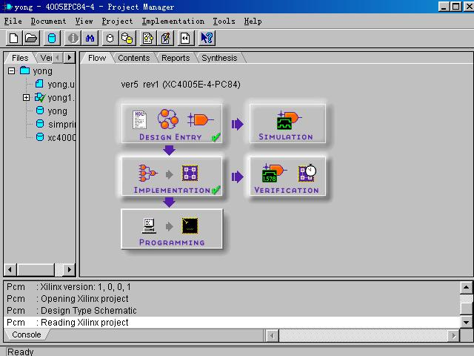
PLD开发过程图解
1.设计流程界面

Slide 66
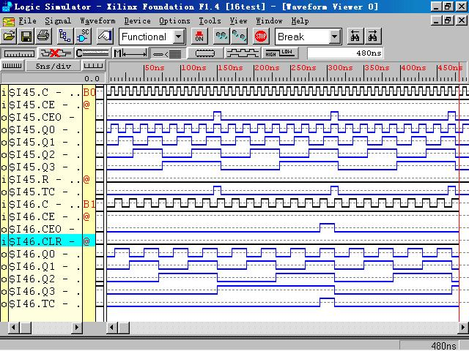
PLD开发过程图解
2.仿真界面

Slide 67
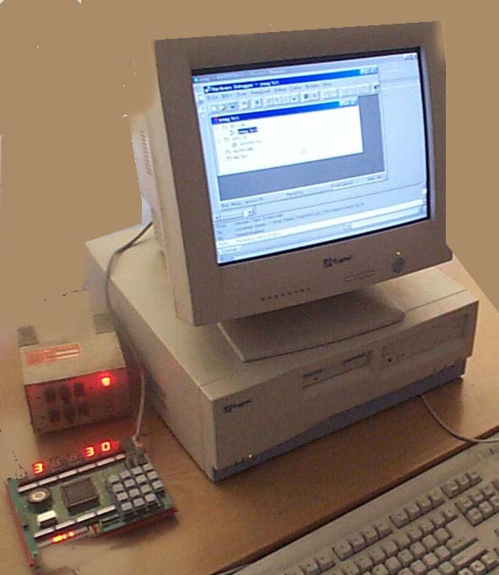
PLD开发过程图解
3.下载
下载电缆
试验板

Slide 68
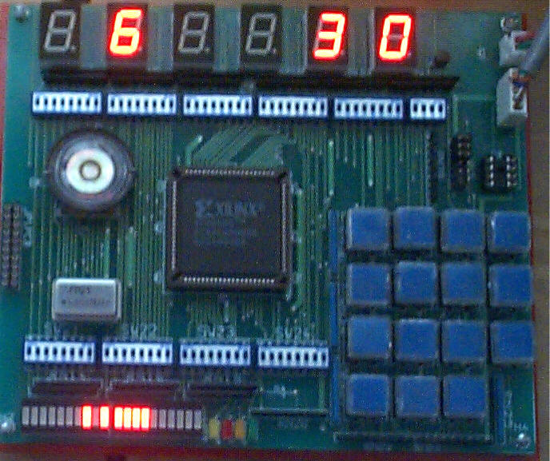
PLD开发过程图解
4.独立运行

Slide 69
1
1
X1
0 ~ 3
4 ~ 7
8 ~ 11 ••• 28~31
x
x
x
•••
&
x
x
x
•••
x
x
•••
OLMC
(19)
1
19
x
x
•••
•••
EN
F
•••
•••
•••
2
1
1
X2
Fuse plot
3
1
0000 -x-x-----x------------------
0032 x----x--x-------------------
0064 x-x-------------------------
0096 ----x----x------------------
X3
4
1
X4

Slide 70
GAL16V8实现包含9个乘积项的函数
×
F
F₁

Slide 71
逻辑综合(Logic Synthesis )
选择合适的逻辑化简法，使逻辑简化并除去 冗余逻辑，保证尽可能有效地使用指定器件的逻辑资源，逻辑综合选项可让设计者指定一种综合方式，特定的器件系列可采用特定的综合选项来充分利用其结构特点。
适配(Fitting)
运用试探规则，在一个或多个器件(即多器件划分(Multi-device Partitioning),一个设计太大，无法用单个器件来实现，可将一个设计分成同系列的多个器件，在使器件间通信的引脚数最少的同时，尽可能把一个设计用最小数量的器件来实现）中选择最好的实现方案。这种自动试配将设计者从繁琐的布局布线中解脱出来。

Slide 72
逻辑特性(功能)仿真(Functional Simulation)
使用网表文件，对一个设计进行功能仿真。
延时特性仿真(Timing Simulation)
使用网表文件，对一个设计进行延时特性仿真 。
定时分析(Timing Analysis)
详细查看延时情况。能计算设计中点到点的延时，由此确定器件引脚所要求的上升和保持时间，估计最大时钟频率等。
网表文件(Net list File)
包含综合后的功能信息和定时信息。
编程文件
有编程器目标文件(.POF)、SRAM目标文件(.SOF)、JEDEC文件(.JED)、十六进制(Intel格式)文件(.HEX)、Tabular文本文件(.TTF)、串行位流文件(.SBF)等。

Slide 73
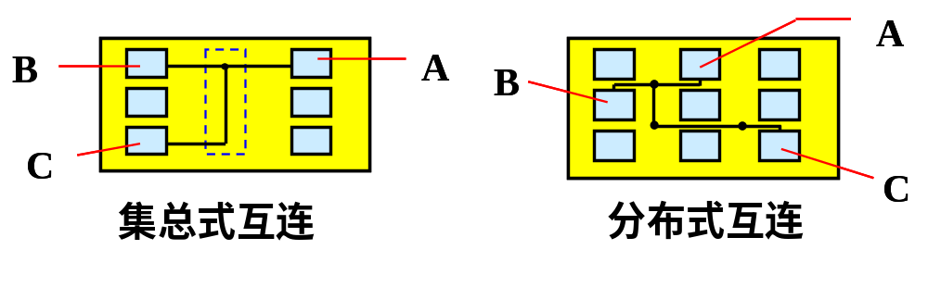
——两者的区别：
(1)逻辑单元
①CPLD逻辑单元大(通常其变量数约20~28个),单元功能强大,一般的逻辑在单元内即可实现；
②FPGA逻辑逻辑单元小(输入变量通常4~8个,输出1~2个),逻辑功能弱,如要实现一个较复杂的功能,需要几个单元组合起来才能完成。
(2)逻辑单元间的互连
①CPLD：集总式 ,其特点是总线上任意一对输入端与输出端之间的延时相等,且是可预测的。
②FPGA：分布式,其特点是互连方式较多,有通用互连/直接互连/长线等方式。实现同一个功能可能有不同的方案,其延时是不等的,而且一般情况下比CPLD大。

Slide 74
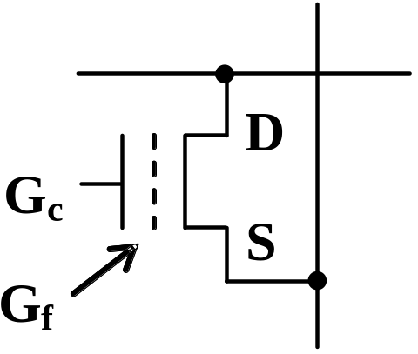
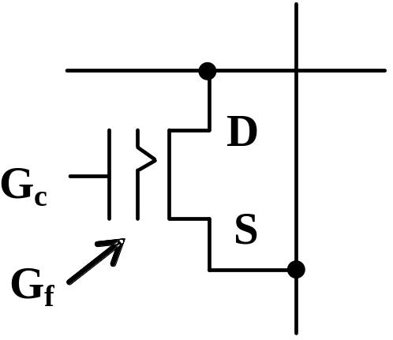
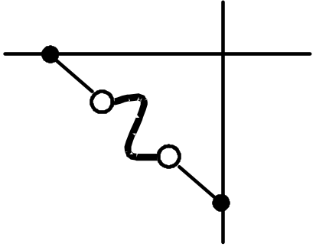
(3)编程工艺
①CPLD：通常采用EPROM、E²PROM、Flash工艺。
②FPGA：通常采用SRAM、反熔丝(Actel 公司)工艺。
图10.4.2
图10.4.3
图10.4.4
图10.4.2 连接点采用熔丝
图10.4.3 连接点采用SIMOS场效应管
图10.4.4 连接点采用Flotox场效应管

Slide 75
simple mode下 OLMC(12 ~ 15) 工作模式1/4

Slide 76
simple mode下 OLMC(12 ~ 15) 工作模式2/4
0

Slide 77
simple mode下 OLMC(12 ~ 15) 工作模式3/4
0
0

Slide 78
simple mode下 OLMC(12 ~ 15) 工作模式4/4
0
0
0

Slide 79
参考文献
[1]武安河,张瑾.关于GAL中OLMC的结构探索[J] ．
信息工程学院学报,1996,Vol.15(No.4):23-27．

